Slide 1
Solvants
Agrégation

Slide 2
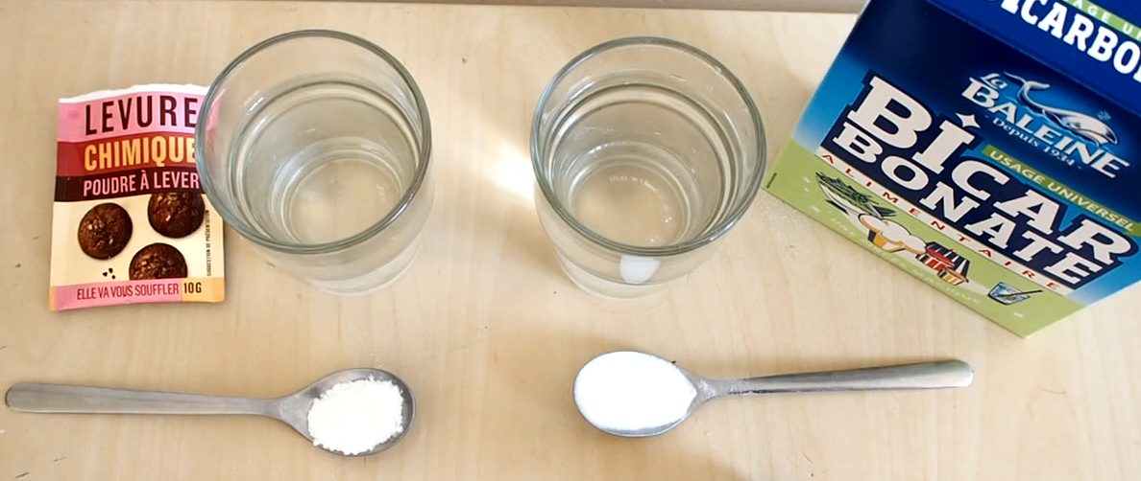
Nécessité d’un solvant
Levure chimique
= bicarbonate NaHCO₃(s)
+ acide (AH)

Slide 3
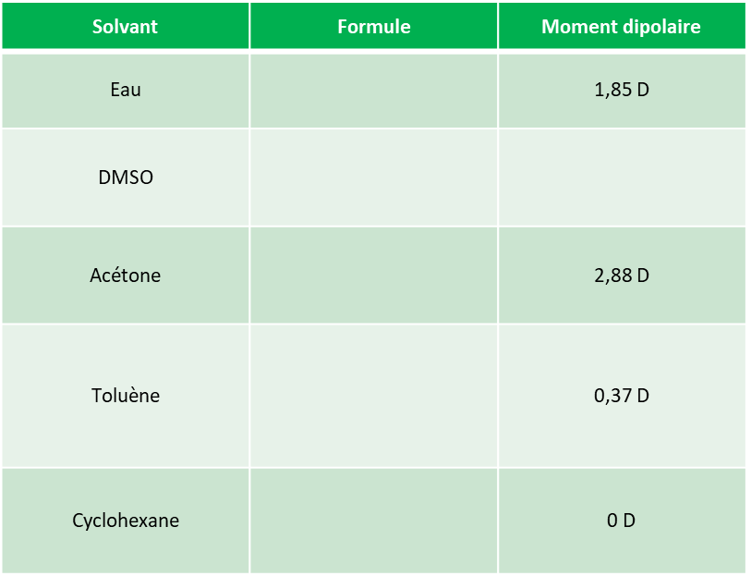


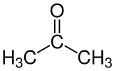


Moments dipolaire de quelques solvants
Solvants polaires
Solvants apolaires

Slide 4
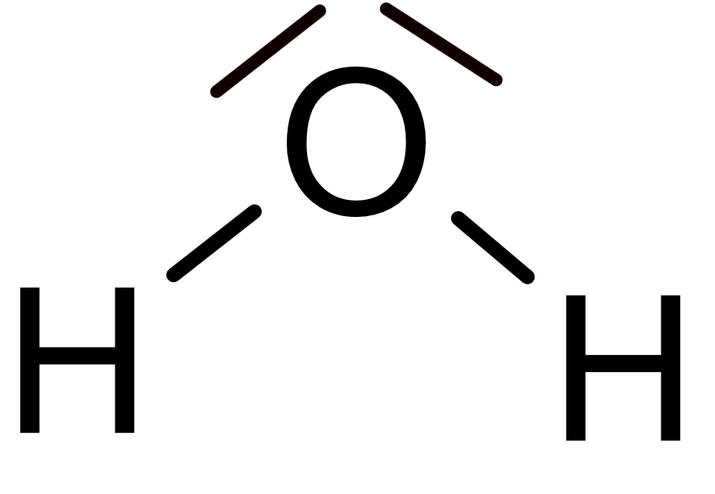
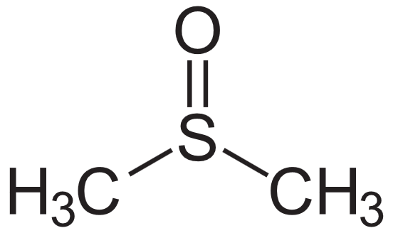
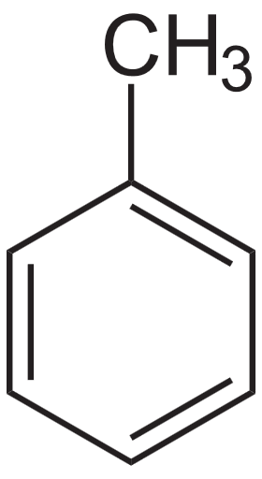
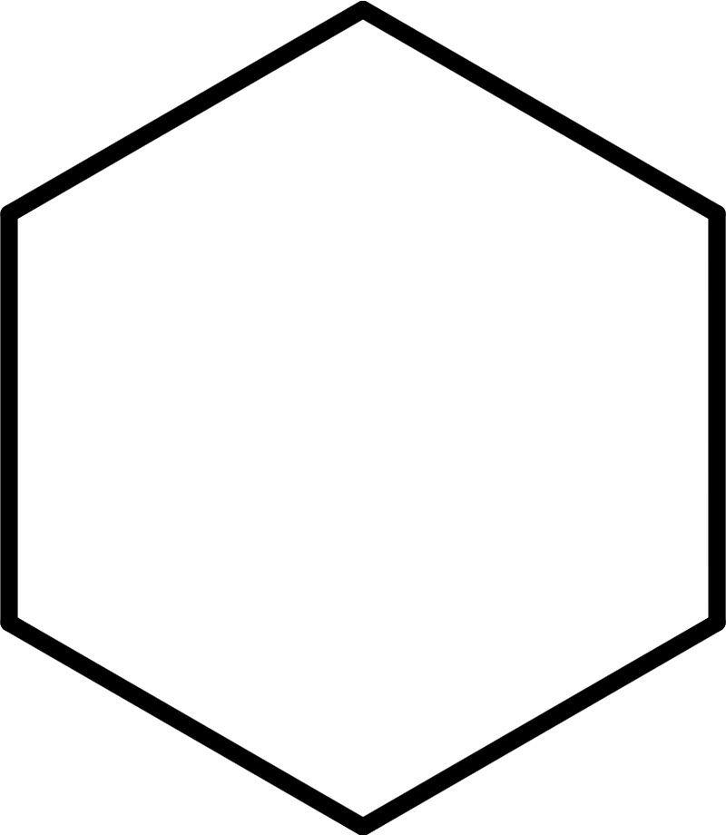
Permittivité relatives de quelques solvants
Solvant | Formule | Permittivité relative
Eau |  | 80,10
DMSO |  | 47,24
Acétone |  | 20,7
Toluène |  | 2,379
Cyclohexane |  | 2,024
Solvants dissociants
Solvants moyennement dissociants
Solvants non dissociants

Slide 5
Classement de quelques solvants
Solvant | Formule | Moment dipolaire | Permittivité relative | Catégorie | Solubilité
Eau |  | 1,85 D | 80,10 | Polaire protique | Composés ioniques et partiellement ioniques (anions fortement solvatés)
DMSO |  |  | 47,24 | Polaire aprotique | Composés ioniques et partiellement ioniques (cations fortement solvatés)
Acétone |  | 2,88 D | 20,7 | Polaire aprotique | Composés ioniques et partiellement ioniques (cations fortement solvatés)
Toluène |  | 0,37 D | 2,379 | Apolaire aprotique | Peu les composés ioniques, très bien les composés apolaires
Cyclohexane |  | 0 D | 2,024 | Apolaire aprotique | Peu les composés ioniques, très bien les composés apolaires

Slide 6
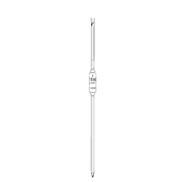
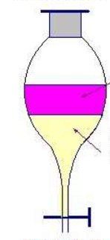

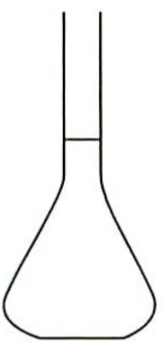
Coefficient de partage du diiode (cyclohexane/eau)
Décantation (15 minutes)
(3)
V₀=20mL
n_{tot}(I₂)=V₀*C₀
Phase organique
Obtention de la phase aqueuse à titrer
(4)
Fiole jaugée de 200 mL
Phase aqueuse
V_{titré}= 50mL
C₀
V_{aq}=180 mL
V_{cyclo}=20mL
Dissolution de 1g de I₂ dans 100mL de cyclohexane
₍₁₎
Agitation dans un erlenmeyer pendant 30 minutes
(2)
V_{aq,}[I₂]_{aq}

Slide 7
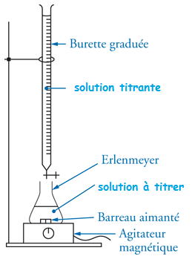
Coefficient de partage du diiode (cyclohexane/eau)
Tableau d’avancement du titrage
Burette graduée
Etat initial | n(I₂) | n(S₂O₃²⁻) | 0 | 0
Etat à t | n(I₂)-x | n(S₂O₃²⁻)-2x | x | 2x
Equivalence | n(I₂)-x_{éq}=0 | n(S₂O₃²⁻)-2x_{éq}=0 | x_{éq} | 2x_{éq}
I_{2(aq)} + 2S₂O₃²⁻_{(aq)} = S₄O₆²⁻_{(aq)} + 2I⁻_{(aq)}
Solution de thiosulfate de sodium S₂O₃²⁻
C = 1.10⁻² mol/L
Erlenmeyer
Solution de diiode (phase aqueuse) V_{titré}= 50mL
Barreau aimanté
Agitateur magnétique

Slide 8
Solvolyse du bromure de tertiobutyle
Conductimètre
Equation de réaction : ^{t}Bu-Br +H₂O = ^{t}Bu-OH + H⁺ + Br⁻
eau + acétone + ^{t}Bu-Br
 | Eau | Acétone | Volume de ^{t}Bu-Br
Mélange A | 30 g | 20 g | 1 mL
Mélange B | 25 g | 25 g | 1 mL
Mélange C | 10 g | 40 g | 1 mL

Slide 9
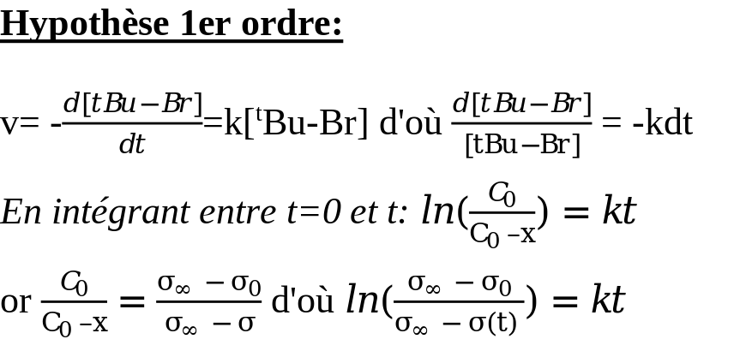
Solvolyse du bromure de tertiobutyle
^{t}Bu-Br + H₂O = ^{t}Bu-OH + H⁺ + Br⁻
Etat initial | C₀ | excès
Etat intermédiaire t | C₀-x | excès
Etat final t∞ | ξ | excès | C₀ | C₀ | C₀
A t= 0 σ =σ₀
A t σ = (λ_{H+}° + λ_{Cl-}°).x +σ₀
A t =∞ σ∞ = (λ_{H+}° + λ_{Cl-}°).C₀ +σ₀

Slide 10


Méthode de Guggenheim
∆σ(t) =σ(t+ ∆t)−σ(t)= (σ₀−σ∞).[e^{−k(t+∆t)}-e^{−kt} ]= (σ∞- σ₀). [1-e^{−k∆t}]. e^{-kt}
Par passage au logarithme:
ln(∆σ(t))= ln (σ∞−σ₀) + ln(1−e^{-k∆t})-kt
ln(∆σ(t))= A+Bt
B = -k

Slide 11
Merci

